Slide 1
요식업 프랜차이즈 종합 관리 시스템
21. 03.
채수현

Slide 2
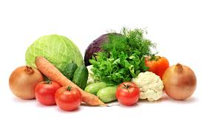
목차
요식업 프랜차이즈 종합 관리 시스템
시스템 개요
선정 배경
선정 동기
페이퍼 프로토타입
유스케이스
화면 설계서

Slide 3
시스템개요
요식업 프랜차이즈 종합 관리 시스템
매일 매장에서 직원/관리자가 효과적으로 재고관리를 하기 위해 POS 혹은 모바일에서 본 시스템을 사용하는 것을 목적으로 하고 있다.
일반 사용자 (직원)이 판매내역을 등록하면 판매한 메뉴에 들어가는 재료만큼 재고에서 알아서 차감, 새로 들어오는 식자재는 추가한다.
사용 식자재는 선입선출을 기본으로 하고 유효기간이 얼마 남지 않은 재고, 수량이 부족한 재고는 관리자의 재고관리에서 자동으로 출력된다.
관리자 페이지에서 일반 사용자를 추가 / 삭제할 수 있다.
관리자는 관리자 페이지에서 일반 사용자가 그날 해야 할 일정을 추가할 수 있고 일반 사용자는 일정 확인페이지에서 확인할 수 있다.
현재 재고 상황은 언제든 확인 할 수 있고, 관리자는 당일 누적매출을 확인할 수 있다.

Slide 4
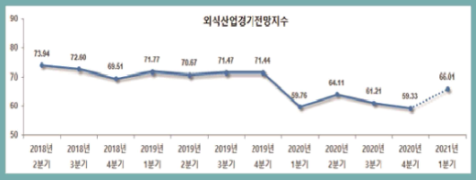
선정배경
요식업 프랜차이즈 종합 관리 시스템
코로나 사태로 인해 줄어든 요식업 프랜차이즈들은 21년 1분기부터 다시 회복될 것으로 전망된다. 프랜차이즈 가맹점들은 자사의 규정에 따라 각 메뉴에 들어가는 재료들이 규격화 되어있고, 공급 또한 시세에 큰 변동이 없어 관리하기도 용이하다. 본사가 매장관리까지 하기 힘든 부분은 해당 시스템을 사용해 점주단위에서 관리할 수 있게 도와준다.

Slide 5
선정동기
요식업 프랜차이즈 종합 관리 시스템
과거 프랜차이즈 매장에서 일할 때, 직원에게 매장을 맡기고 점장이 부재중이면 어느 재고가 부족하고 얼마나 주문을 해야 하는지 어려웠다.
또한, 직원간 파트타임 교체를 할 때 선입선출이 제대로 이루어지지 않거나 매장 운영에 여러 가지 문제점이 있었다.
해당 시스템을 사용해서 직원은 매장에서, 관리자는 매장에 있지 않더라도 매장의 식자재 재고를 보다 용이하게 관리하기 위해 주제를 선정했다.

Slide 6
◈ 유스케이스
- 유스케이스명 : 재료 조회
○ 개요 : 현재 등록되어있는 모든 재료의 목록를 조회한다
○ 액터 : 모든 사용자
○ 이벤트 흐름 :
- 기본사항
재료 목록 버튼을 누르면 T_Source 테이블의 모든 재료를 출력한다
- 특이사항
각 재료의 우측에 수정/삭제 버튼에서 각각 수정과 삭제를 할 수 있다
정렬은 등록 순서대로 출력된다
○ 처리내용 :
출력 사항에는 재료명, 재료의 단위가 있다.

Slide 7
◈ 유스케이스
- 유스케이스명 : 재료 검색
○ 개요 : 현재 등록되어있는 모든 재료를 검색 조건에 맞춰서 검색한다
○ 액터 : 모든 사용자
○ 이벤트 흐름 :
- 기본사항
원하는 기준을 고르고 찾고자 하는 데이터를 입력해 찾기 버튼을 누른다
검색 조건에는 재료명, 단위가 있다.
- 특이사항
검색하고 창이 바뀌어도 선택한 기준과 검색단어는 유지된다
대/소문자 구분 안 함
○ 처리내용 :
검색기준에 단어가 포함만 되어있어도 검색이 됨

Slide 8
◈ 유스케이스
- 유스케이스명 : 재료 추가
○ 개요 : 새로운 재료의 데이터를 추가한다
○ 액터 : 모든 사용자
○ 이벤트 흐름 :
- 기본사항
재료 출력에서 +버튼을 누르면 새로운 창이 뜨고 그곳에 데이터를 입력한다
- 특이사항
재료명은 36바이트 이내, 단위는 12바이트 이내로 입력해야 한다
○ 처리내용 :
T_Source 테이블에 해당 데이터로 새로운 재료가 생성된다

Slide 9
◈ 유스케이스
- 유스케이스명 : 재료 수정
○ 개요 : 해당 재료의 데이터를 수정한다
○ 액터 : 모든 사용자
○ 이벤트 흐름 :
- 기본사항
해당 재료에서 수정을 누르면 새로운 창이 뜨고 그곳에 데이터를 수정한다
- 특이사항
조건은 추가할 때와 같고, 수정 전에 기존 데이터를 입력 창에 띄워 놓는다
○ 처리내용 :
T_Source 테이블에 해당 데이터로 해당 재료가 수정된다

Slide 10
◈ 유스케이스
- 유스케이스명 : 재료 삭제
○ 개요 : 해당 재료의 데이터를 삭제한다
○ 액터 : 모든 사용자
○ 이벤트 흐름 :
- 기본사항
해당 재료에서 삭제를 누르면 새로운 창이 뜨고 그곳에 데이터를 삭제한다
- 특이사항
삭제 전에 기존 데이터를 입력 창에 띄워 놓는다
수정은 불가하게 막혀있다
○ 처리내용 :
T_Source 테이블에 해당 재료가 삭제된다

Slide 11
◈ 유스케이스
- 유스케이스명 : 재고 조회
○ 개요 : 현재 등록되어있는 모든 재고의 목록를 조회한다
○ 액터 : 모든 사용자
○ 이벤트 흐름 :
- 기본사항
재고 목록 버튼을 누르면 T_Stock 테이블의 모든 재고를 출력한다
- 특이사항
각 재고의 우측에 수정/삭제 버튼에서 각각 수정과 삭제를 할 수 있다
정렬은 등록 순서대로 출력된다
○ 처리내용 :
출력 사항에는 재고명, 업체명, 입고일, 유통기한, 수량이 있다.

Slide 12
◈ 유스케이스
- 유스케이스명 : 재고 검색
○ 개요 : 현재 등록되어있는 모든 재고를 검색 조건에 맞춰서 검색한다
○ 액터 : 모든 사용자
○ 이벤트 흐름 :
- 기본사항
원하는 기준을 고르고 찾고자 하는 데이터를 입력해 찾기 버튼을 누른다
검색 조건에는 재고명, 업체명, 유통기한, 출고일이 있다.
- 특이사항
검색하고 창이 바뀌어도 선택한 기준과 검색단어는 유지된다
대/소문자 구분 안 함
입고일과 유통기한은 입력창이 날짜선택창으로 바뀌고 날짜기준으로 정렬된다
○ 처리내용 :
검색기준에 단어가 포함만 되어있어도 검색이 됨

Slide 13
◈ 유스케이스
- 유스케이스명 : 재고 추가
○ 개요 : 새로운 재고의 데이터를 추가한다
○ 액터 : 모든 사용자
○ 이벤트 흐름 :
- 기본사항
재고 출력에서 +버튼을 누르면 새로운 창이 뜨고 그곳에 데이터를 입력한다
- 특이사항
재료 목록은 DB에서 가져오고 재료를 선택하면 단위가 자동으로 바뀐다
업체명은 36바이트 이내로 입력해야 한다
입고일이 유효기간보다 이후면 추가에 실패한다
수량은 실수로만 입력할 수 있다
수량이 0보다 작으면 추가에 실패한다
○ 처리내용 :
T_Stock 테이블에 해당 데이터로 새로운 재고가 생성된다

Slide 14
◈ 유스케이스
- 유스케이스명 : 재고 수정
○ 개요 : 해당 재고의 데이터를 수정한다
○ 액터 : 모든 사용자
○ 이벤트 흐름 :
- 기본사항
해당 재고에서 수정을 누르면 새로운 창이 뜨고 그곳에 데이터를 수정한다
- 특이사항
조건은 추가할 때와 같고, 수정 전에 기존 데이터를 입력 창에 띄워 놓는다
○ 처리내용 :
T_Stock 테이블에 해당 데이터로 해당 재고가 수정된다

Slide 15
◈ 유스케이스
- 유스케이스명 : 재고 삭제
○ 개요 : 해당 재고의 데이터를 삭제한다
○ 액터 : 모든 사용자
○ 이벤트 흐름 :
- 기본사항
해당 재고에서 삭제를 누르면 새로운 창이 뜨고 그곳에 데이터를 삭제한다
- 특이사항
삭제 전에 기존 데이터를 입력 창에 띄워 놓는다
수정은 불가하게 막혀있다
○ 처리내용 :
T_Stock 테이블에 해당 재고가 삭제된다

Slide 16
◈ 유스케이스
- 유스케이스명 : 메뉴 조회
○ 개요 : 현재 등록되어있는 모든 메뉴의 목록를 조회한다
○ 액터 : 모든 사용자
○ 이벤트 흐름 :
- 기본사항
메뉴 목록 버튼을 누르면 T_Menu 테이블의 모든 메뉴를 출력한다
- 특이사항
각 메뉴의 우측에 수정/삭제 버튼에서 각각 수정과 삭제를 할 수 있다
정렬은 등록 순서대로 출력된다
○ 처리내용 :
출력 사항에는 메뉴명, 판매 가격, 소모 재료가 있다.

Slide 17
◈ 유스케이스
- 유스케이스명 : 메뉴 검색
○ 개요 : 현재 등록되어있는 모든 메뉴를 검색 조건에 맞춰서 검색한다
○ 액터 : 모든 사용자
○ 이벤트 흐름 :
- 기본사항
원하는 기준을 고르고 찾고자 하는 데이터를 입력해 찾기 버튼을 누른다
검색 조건에는 메뉴명, 판매 가격이 있다.
- 특이사항
검색하고 창이 바뀌어도 선택한 기준과 검색단어는 유지된다
대/소문자 구분 안 함
○ 처리내용 :
검색기준에 단어가 포함만 되어있어도 검색이 됨

Slide 18
◈ 유스케이스
- 유스케이스명 : 메뉴 추가
○ 개요 : 새로운 메뉴의 데이터를 추가한다
○ 액터 : 모든 사용자
○ 이벤트 흐름 :
- 기본사항
재료 출력에서 +버튼을 누르면 새로운 창이 뜨고 그곳에 데이터를 입력한다
- 특이사항
메뉴명은 36바이트 이내로 입력해야 한다
가격은 정수만 입력이 가능하다
메뉴 등록에서 +버튼을 누르면 소모하는 재료의 종류가 증가한다
재료는 DB에서 목록을 가져와 출력하고 단위는 해당 재료에 맞게 변한다
재료가 중복이 된다면 해당 소모재료들은 자동으로 합해진다
가격이 0미만이라면 등록에 실패한다
소모 재료가 0이하 인게 있다면 등록에 실패한다
○ 처리내용 :
T_Menu 테이블에 해당 데이터로 새로운 메뉴가 생성된다

Slide 19
◈ 유스케이스
- 유스케이스명 : 메뉴 수정
○ 개요 : 해당 메뉴의 데이터를 수정한다
○ 액터 : 모든 사용자
○ 이벤트 흐름 :
- 기본사항
해당 메뉴에서 수정을 누르면 새로운 창이 뜨고 그곳에 데이터를 수정한다
- 특이사항
조건은 추가할 때와 같고, 수정 전에 기존 데이터를 입력 창에 띄워 놓는다
○ 처리내용 :
T_Menu 테이블에 해당 데이터로 해당 메뉴가 수정된다

Slide 20
◈ 유스케이스
- 유스케이스명 : 메뉴 삭제
○ 개요 : 해당 메뉴의 데이터를 삭제한다
○ 액터 : 모든 사용자
○ 이벤트 흐름 :
- 기본사항
해당 메뉴에서 삭제를 누르면 새로운 창이 뜨고 그곳에 데이터를 삭제한다
- 특이사항
삭제 전에 기존 데이터를 입력 창에 띄워 놓는다
수정은 불가하게 막혀있다
○ 처리내용 :
T_Menu 테이블에 해당 메뉴가 삭제된다

Slide 21
◈ 유스케이스
- 유스케이스명 : 매출 조회
○ 개요 : 현재 등록되어있는 모든 매출의 목록 조회한다
○ 액터 : 모든 사용자
○ 이벤트 흐름 :
- 기본사항
매출 목록 버튼을 누르면 T_Sold 테이블의 모든 메뉴를 출력한다
- 특이사항
각 메뉴의 우측에 수정/삭제 버튼에서 각각 수정과 삭제를 할 수 있다
정렬은 판매일 순서로 출력된다
○ 처리내용 :
출력 사항에는 판매일, 메뉴명, 판매량, 판매액이 있다.

Slide 22
◈ 유스케이스
- 유스케이스명 : 매출 검색
○ 개요 : 현재 등록되어있는 모든 매출을 검색 조건에 맞춰서 검색한다
○ 액터 : 모든 사용자
○ 이벤트 흐름 :
- 기본사항
원하는 기준을 고르고 찾고자 하는 데이터를 입력해 찾기 버튼을 누른다
검색 조건에는 메뉴명, 판매일이 있다.
- 특이사항
검색하고 창이 바뀌어도 선택한 기준과 검색단어는 유지된다
대/소문자 구분 안 함
판매일은 입력창이 날짜선택창으로 바뀐다
○ 처리내용 :
검색기준에 단어가 포함만 되어있어도 검색이 됨

Slide 23
◈ 유스케이스
- 유스케이스명 : 매출 추가
○ 개요 : 새로운 재료의 데이터를 추가한다
○ 액터 : 모든 사용자
○ 이벤트 흐름 :
- 기본사항
매출 출력에서 +버튼을 누르면 새로운 창이 뜨고 그곳에 데이터를 입력한다
- 특이사항
메뉴 목록은 DB에서 가져와서 출력한다
판매량은 정수만 입력 가능하다
판매량을 입력하면 판매 가격과 곱해서 자동으로 출력한다
판매량이 0이하이면 추가에 실패한다
○ 처리내용 :
T_Sold 테이블에 해당 데이터로 새로운 매출이 생성된다

Slide 24
◈ 유스케이스
- 유스케이스명 : 매출 수정
○ 개요 : 해당 매출의 데이터를 수정한다
○ 액터 : 모든 사용자
○ 이벤트 흐름 :
- 기본사항
해당 매출에서 수정을 누르면 새로운 창이 뜨고 그곳에 데이터를 수정한다
- 특이사항
조건은 추가할 때와 같고, 수정 전에 기존 데이터를 입력 창에 띄워 놓는다
○ 처리내용 :
T_Sold 테이블에 해당 데이터로 해당 매출이 수정된다

Slide 25
◈ 유스케이스
- 유스케이스명 : 매출 삭제
○ 개요 : 해당 매출의 데이터를 삭제한다
○ 액터 : 모든 사용자
○ 이벤트 흐름 :
- 기본사항
해당 매출에서 삭제를 누르면 새로운 창이 뜨고 그곳에 데이터를 삭제한다
- 특이사항
삭제 전에 기존 데이터를 입력 창에 띄워 놓는다
수정은 불가하게 막혀있다
○ 처리내용 :
T_Sold 테이블에 해당 매출이 삭제된다

Slide 26
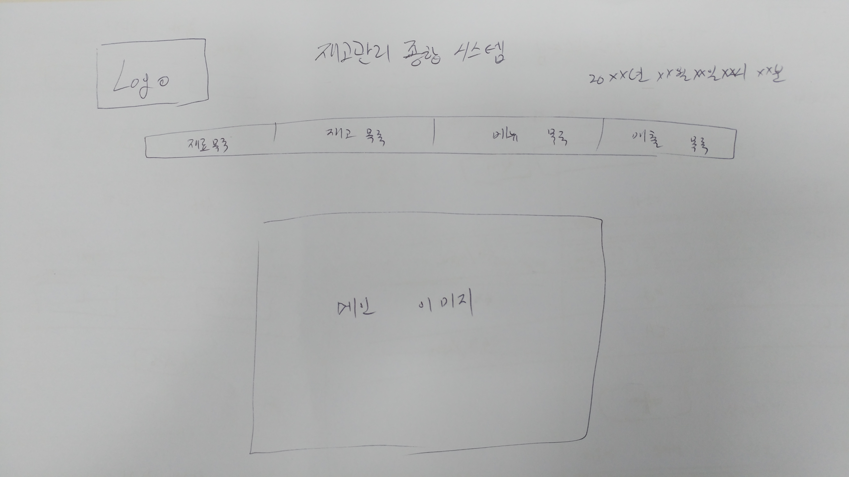
페이퍼 프로토타입 index.jsp

Slide 27
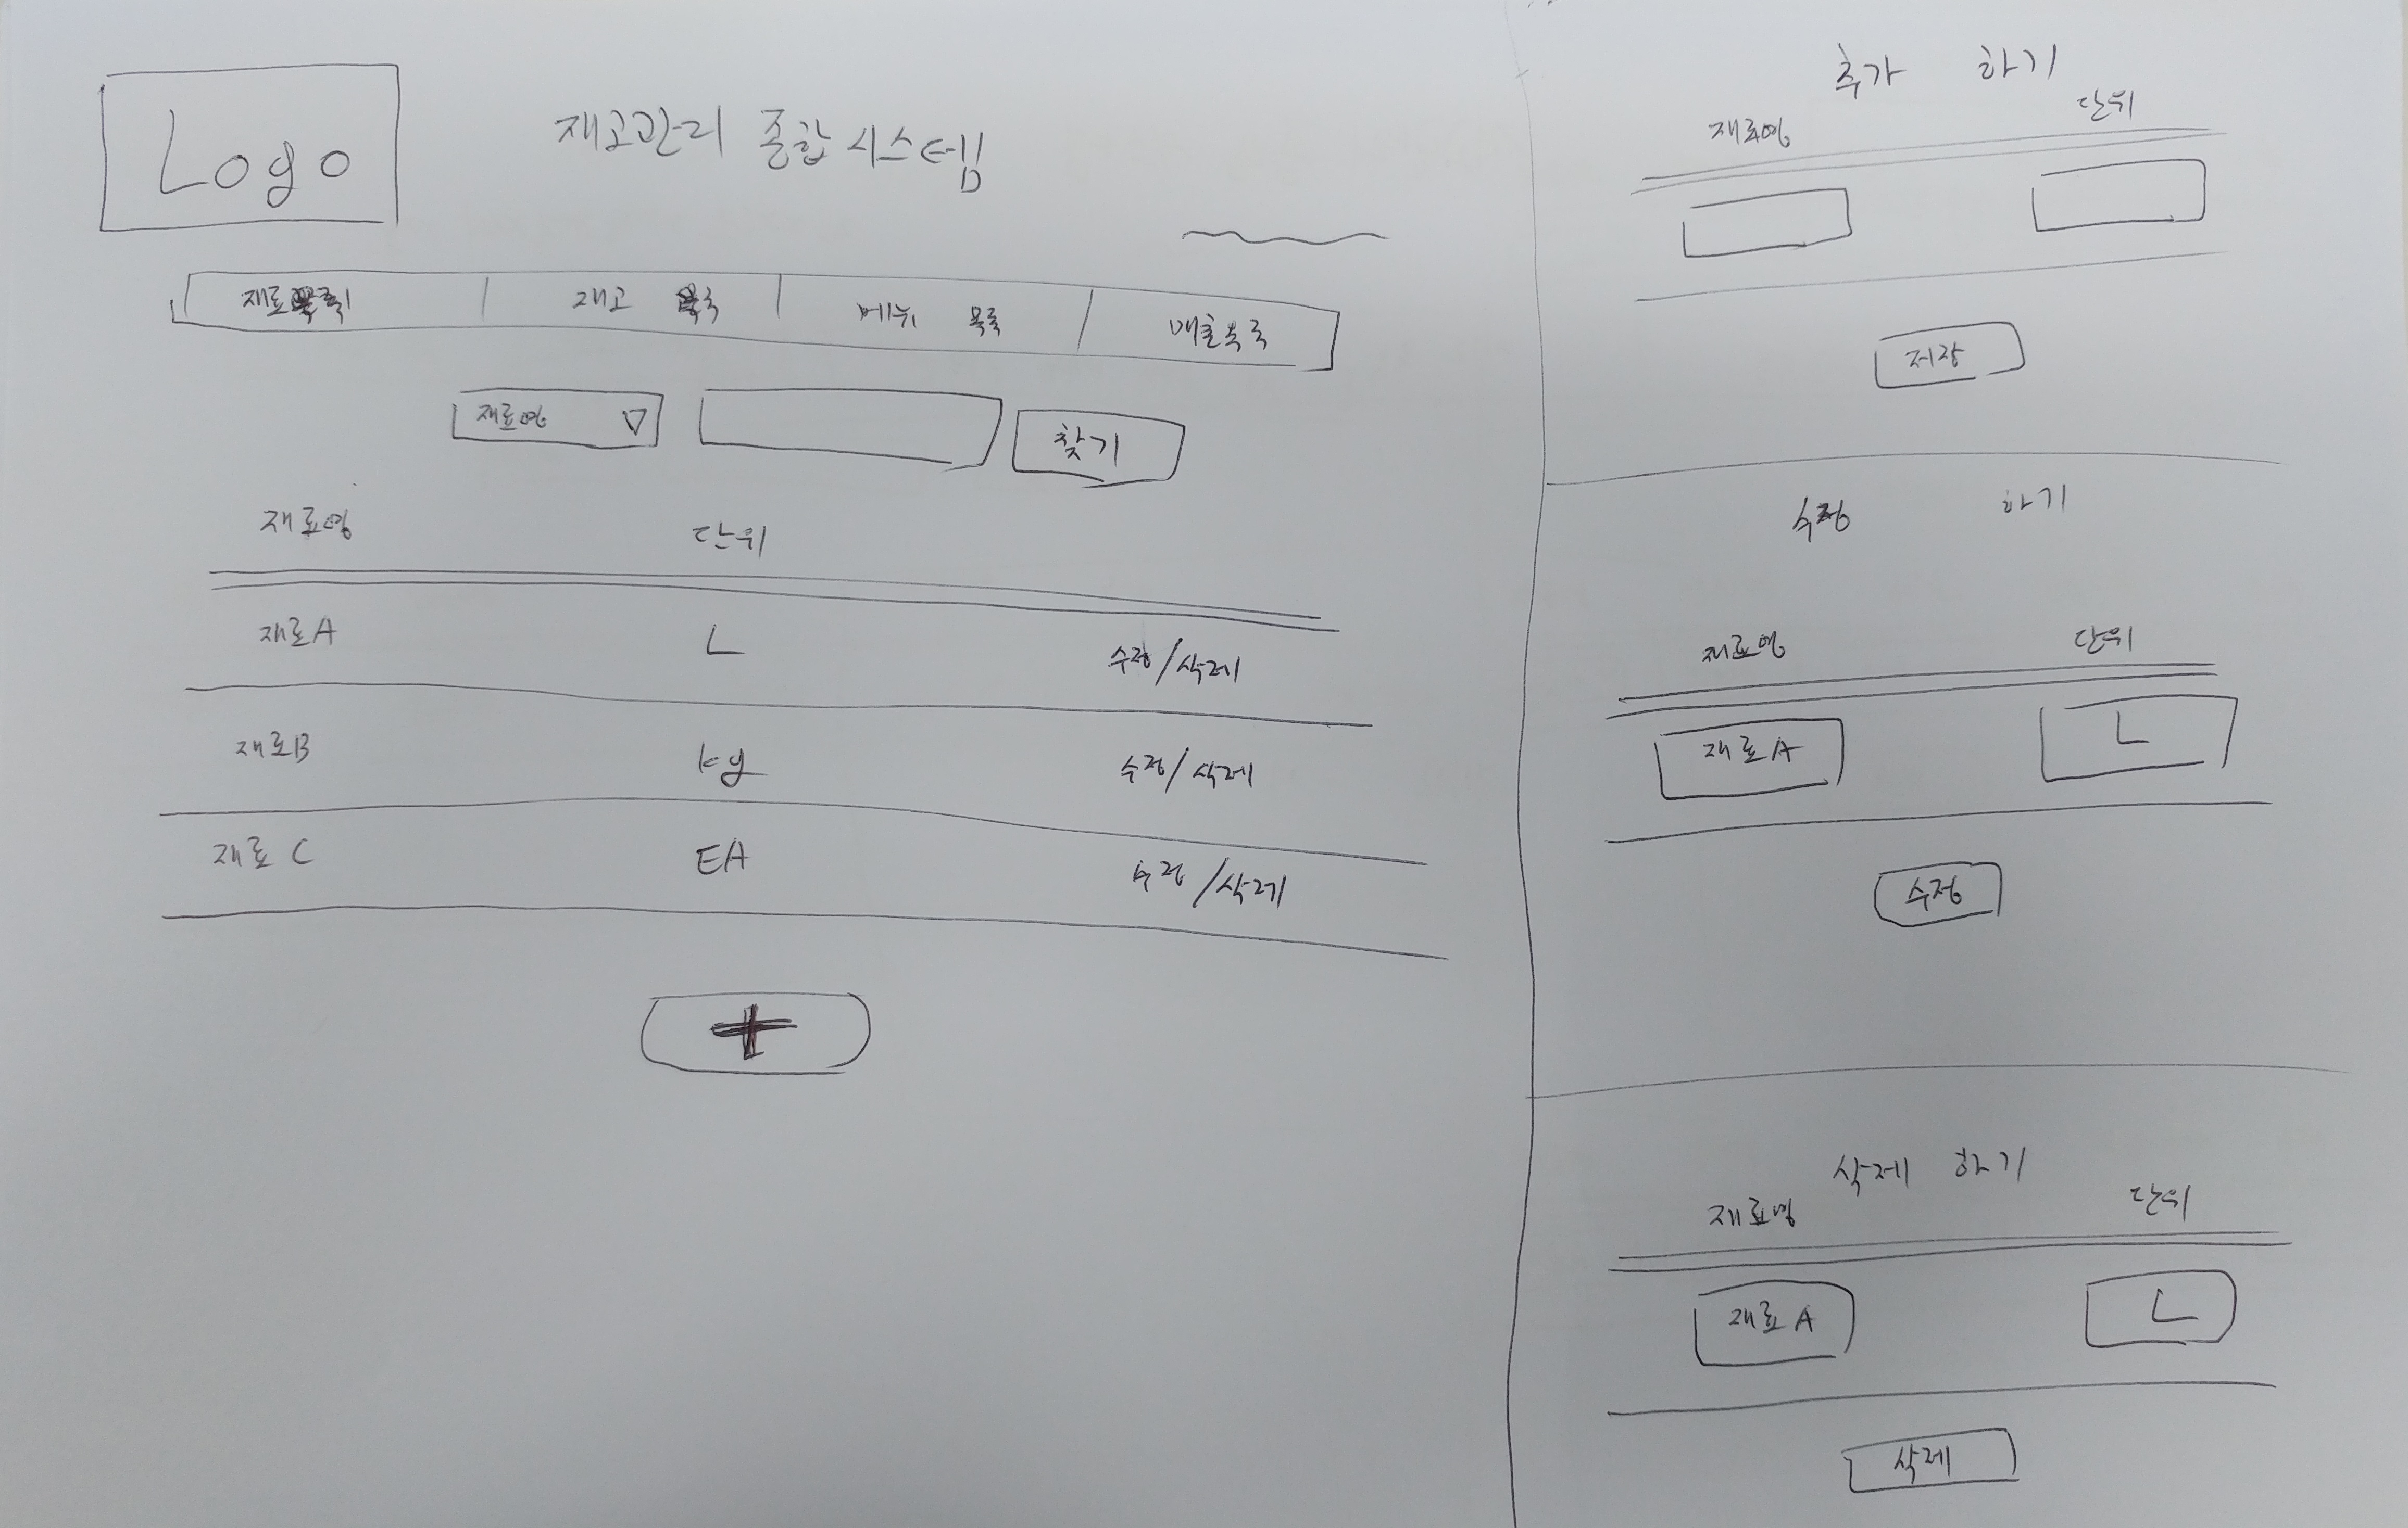
페이퍼 프로토타입 sourceRead.jsp, sourceCreate.jsp, sourceUpdate.jsp, sourceDelete.jsp

Slide 28
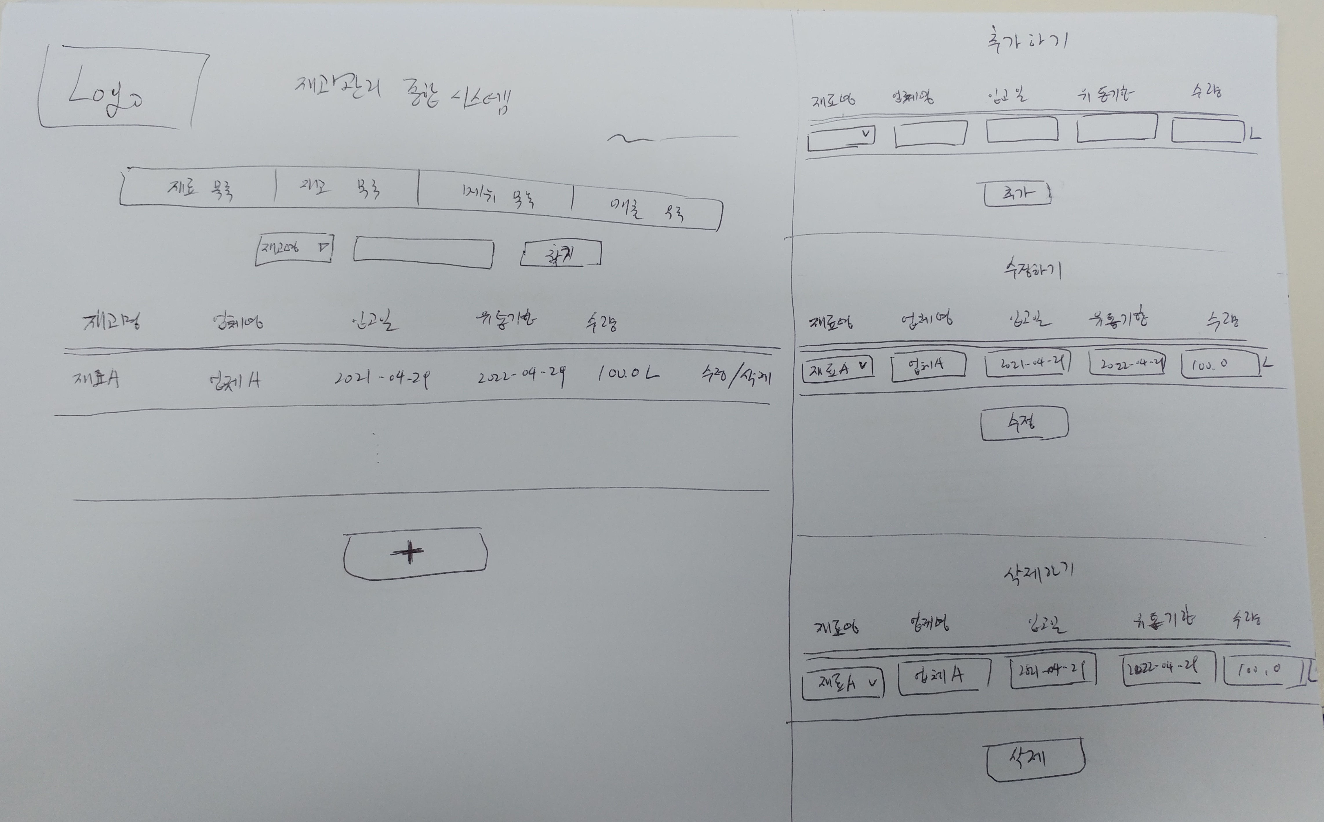
페이퍼 프로토타입 stockRead.jsp, stockCreate.jsp, stockUpdate.jsp, stockDelete.jsp

Slide 29
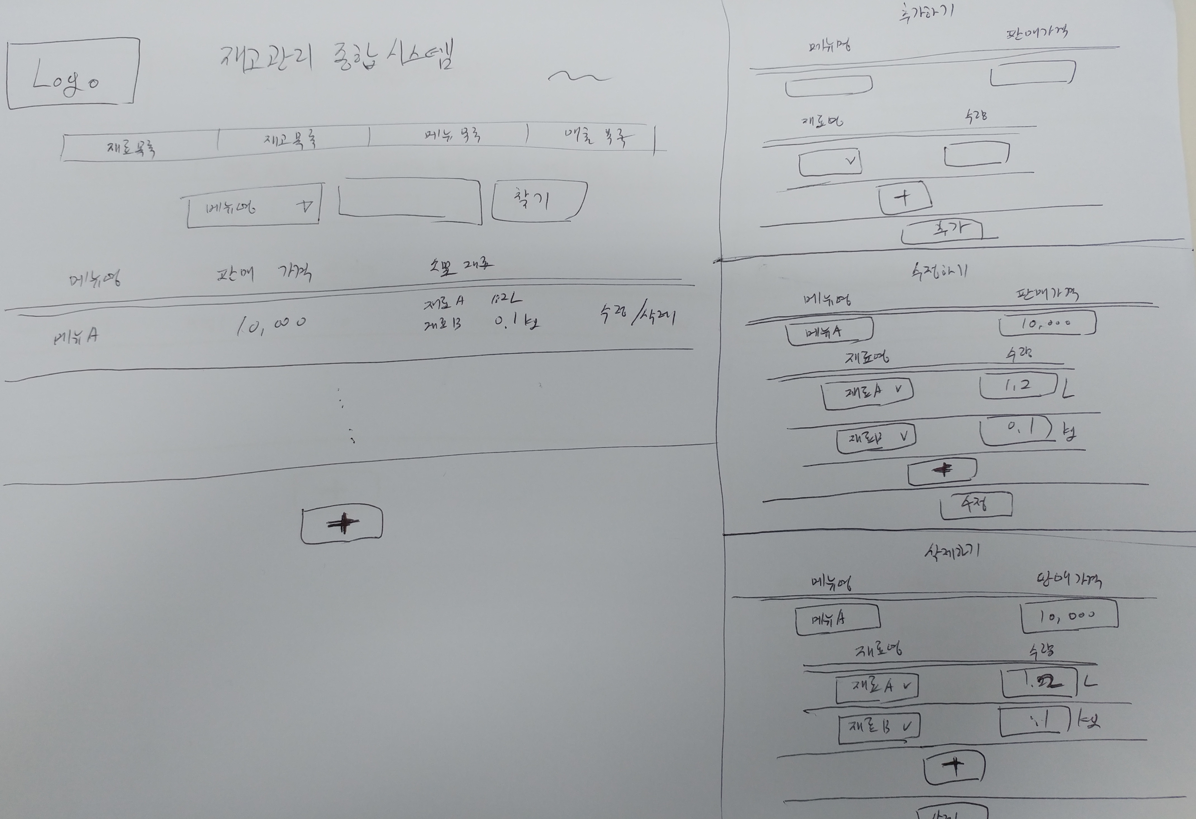
페이퍼 프로토타입 menuRead.jsp, menuCreate.jsp, menuUpdate.jsp, menuDelete.jsp

Slide 30
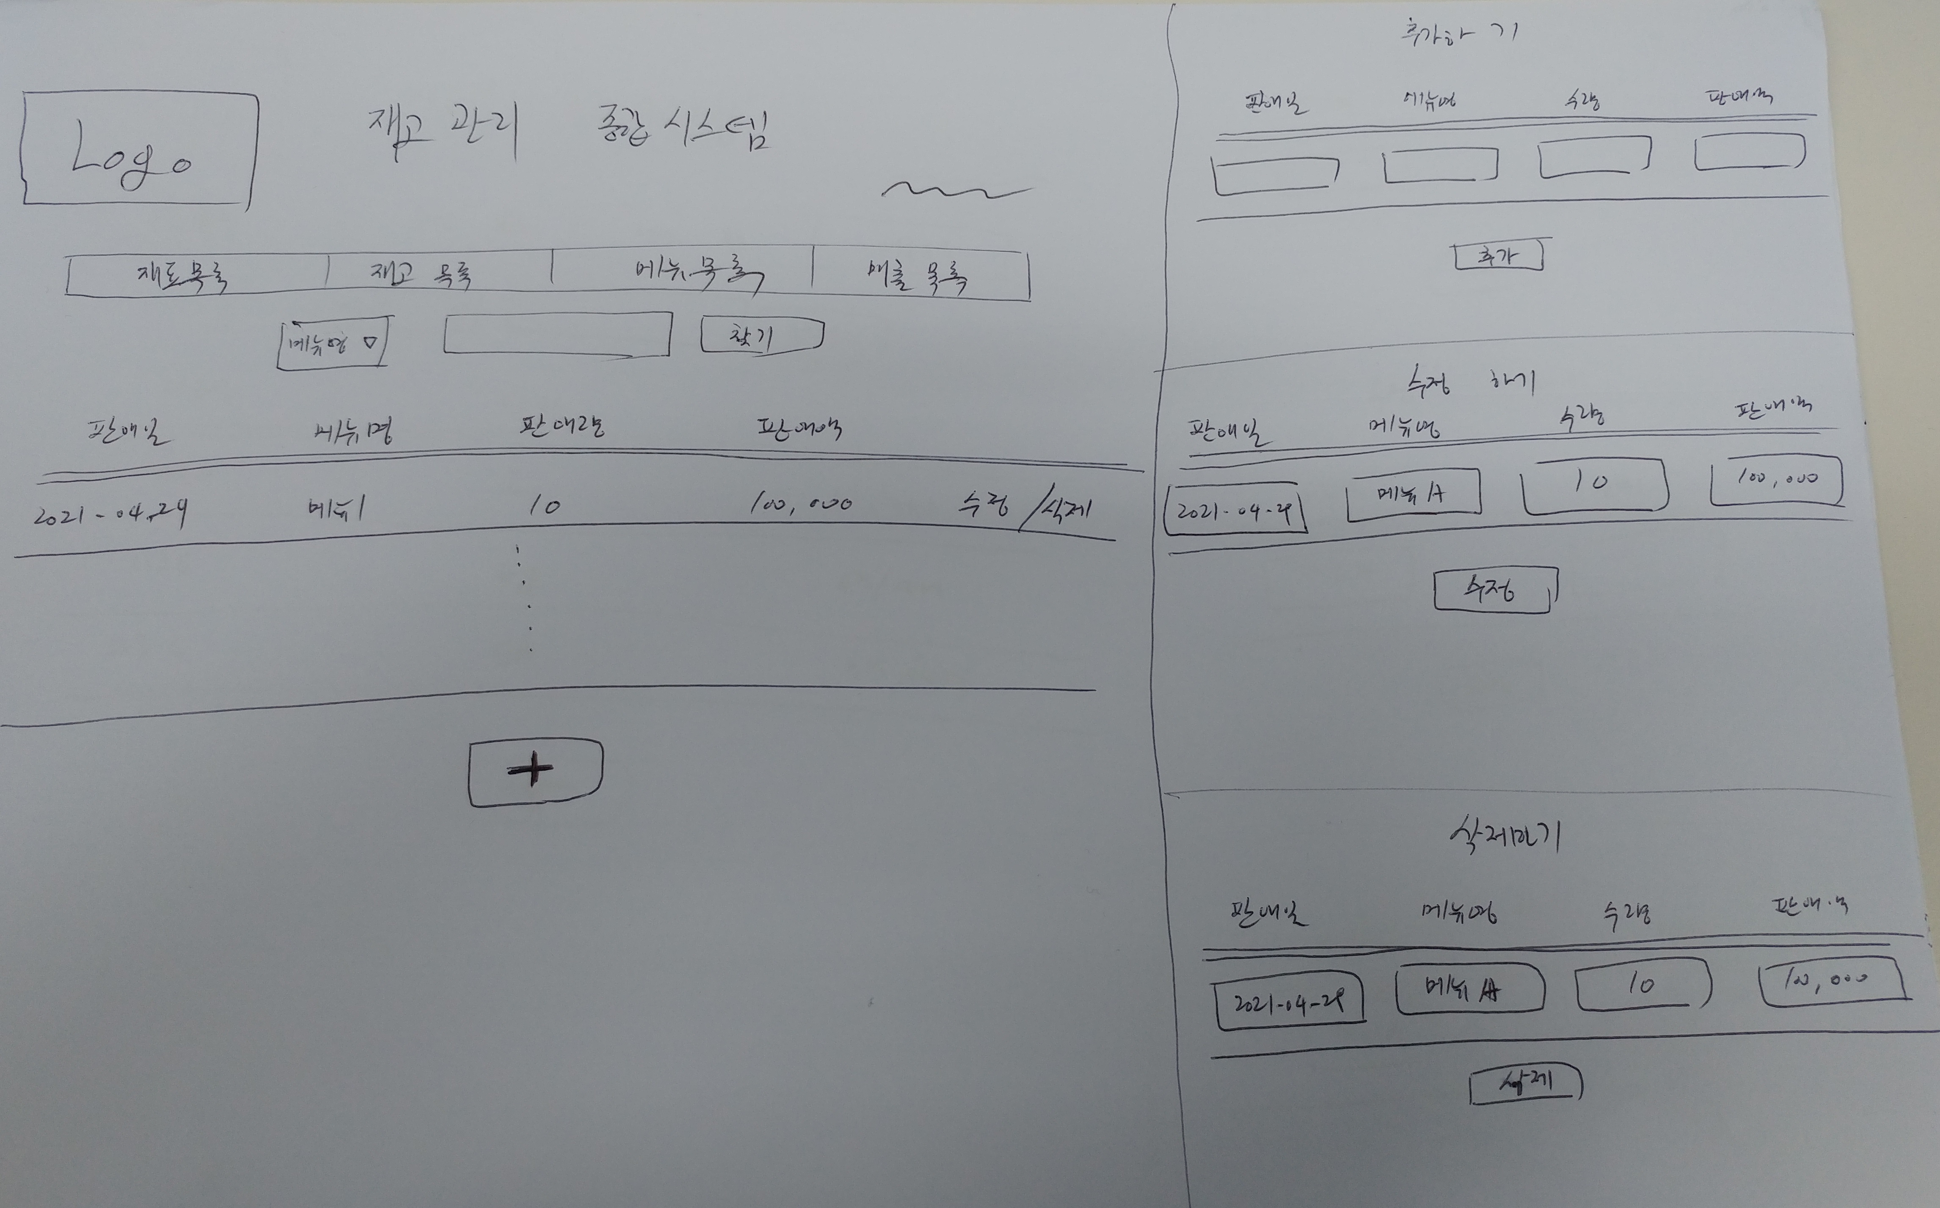
페이퍼 프로토타입 soldRead.jsp, soldCreate.jsp, soldUpdate.jsp, soldDelete.jsp

Slide 31
1
2021년 05월 24일
시스템 정보
시스템명 | 종합 관리 시스템
작성일 | 2021-04-14
작성자 | 채수현
화면 ID | index.jsp
Logo
(Admin)님 반갑습니다
Logout
2
3
메뉴 목록
5
재료 목록
재고 목록
4
매출 목록
description
1 | index.jsp
2 | sourceRead.jsp
3 | stockRead.jsp
4 | soldRead.jsp
5 | menuRead.jsp
6
7
8
9
10
11
Default page

Slide 32
Logo
(Admin)님 반갑습니다
2021년 05월 24일
시스템 정보
시스템명 | 종합 관리 시스템
작성일 | 2021-03-22
작성자 | 채수현
화면 ID | sourceRead.jsp
Logout
재료 목록
재고 목록
메뉴 목록
매출 목록
재료명 ▼
2
3
1
찾기
description
1 | search
2 | searchString
3 | searchSource
4 | sourceUpdate.jsp
5 | sourceDelete.jsp
6 | sourceCreate.jsp
7
8
9
10
11
재고명 | 단위
재고1 | L | 수정 / 삭제
재고2 | kg | 수정 / 삭제
재고3 | EA | 수정 / 삭제
4
5
6

Slide 33
Logo
(Admin)님 반갑습니다
2021년 05월 24일
시스템 정보
시스템명 | 종합 관리 시스템
작성일 | 2021-03-22
작성자 | 채수현
화면 ID | sourceCreate.jsp
Logout
재료 목록
재고 목록
메뉴 목록
매출 목록
재료명 ▼
찾기
description
1 | name
2 | unit
3 | sourceCreate_ok.jsp
4
5
6
7
8
9
10
11
추가하기
재고명 | 단위
재고1 | L | 수정 / 삭제
재고2 | kg | 수정 / 삭제
재고3 | EA | 수정 / 삭제
재고명 | 단위
재고4 | 개
1
2
1
1
저장
1
3

Slide 34
Logo
(Admin)님 반갑습니다
2021년 05월 24일
시스템 정보
시스템명 | 종합 관리 시스템
작성일 | 2021-03-22
작성자 | 채수현
화면 ID | sourceUpdate.jsp
Logout
재료 목록
재고 목록
메뉴 목록
매출 목록
재료명 ▼
찾기
description
1 | sourceUpdate_ok.jsp
2
3
4
5
6
7
8
9
10
11
수정하기
재고명 | 단위
 |  | 수정 / 삭제
 |  | 수정 / 삭제
 |  | 수정 / 삭제
재고명 | 단위
재고3 | EA
1
2
수정
1
3

Slide 35
Logo
(Admin)님 반갑습니다
2021년 05월 24일
시스템 정보
시스템명 | 종합 관리 시스템
작성일 | 2021-03-22
작성자 | 채수현
화면 ID | sourceDelete.jsp
Logout
재료 목록
재고 목록
메뉴 목록
매출 목록
재료명 ▼
찾기
description
1 | sourceDelete_ok.jsp
2
3
4
5
6
7
8
9
10
11
삭제하기
재고명 | 단위
 |  | 수정 / 삭제
 |  | 수정 / 삭제
 |  | 수정 / 삭제
재고명 | 단위
재고1 | L
1
2
삭제
1
3

Slide 36
Logo
(Admin)님 반갑습니다
2021년 05월 24일
시스템 정보
시스템명 | 종합 관리 시스템
작성일 | 2021-03-22
작성자 | 채수현
화면 ID | stockRead.jsp
Logout
재료 목록
재고 목록
메뉴 목록
매출 목록
재고명 ▼
1
찾기
description
1 | searchStock
2 | stockUpdate.jsp
3 | stockDelete.jsp
4 | stockCreate.jsp
5
6
7
8
9
10
11
재고명 | 제조업체 | 반입일자 | 유통기한 | 수량
재고1 | 업체 1-1 | 2021.02.05 | ~ 2021.06.05 | 1.2 L | 수정 / 삭제
재고2 | 업체 2-2 | 2021.01.14 | ~ 2021.06.14 | 0.5 kg | 수정 / 삭제
재고3 | 업체 11-13 | 2020.04.28 | ~ 2021.05.28 | 18 EA | 수정 / 삭제
재고2 | 업체 2-2 | 2021.06.21 | ~ 2021.12.31 | 12 kg | 수정 / 삭제
재고4 | 업체 4-4 | 2021.01.01 | ~ 2021.12.31 | 200 개 | 수정 / 삭제
2
3
4

Slide 37
Logo
(Admin)님 반갑습니다
2021년 05월 24일
시스템 정보
시스템명 | 종합 관리 시스템
작성일 | 2021-03-22
작성자 | 채수현
화면 ID | stockCreate.jsp
Logout
재료 목록
재고 목록
메뉴 목록
매출 목록
재고명 ▼
찾기
description
1 | source_id
2 | company
3 | warehousing_date
4 | shelf_life
5 | amount
6 | stockCreate_ok.jsp
7
8
9
10
11
추가하기
재고명 | 제조업체 | 반입일자 | 유통기한 | 수량
재고1 | 업체 1-1 | 2021.02.05 | ~ 2021.06.05 | 1.2 L | 수정 / 삭제
재고2 | 업체 2-2 | 2021.01.14 | ~ 2021.06.14 | 0.5 kg | 수정 / 삭제
재고3 | 업체 11-13 | 2020.04.28 | ~ 2021.05.28 | 18 EA | 수정 / 삭제
재고2 | 업체 2-2 | 2021.06.21 | ~ 2021.12.31 | 12 kg | 수정 / 삭제
재고4 | 업체 4-4 | 2021.01.01 | ~ 2021.12.31 | 200 개 | 수정 / 삭제
재고명 | 업체명 | 입고일 | 유통기한 | 수량
재고4 | 업체 4-5 | 2021.04.27 | 2022.01.01 | 200
1
1
1
1
1
1
1
저장
3

Slide 38
Logo
(Admin)님 반갑습니다
2021년 05월 24일
시스템 정보
시스템명 | 종합 관리 시스템
작성일 | 2021-03-22
작성자 | 채수현
화면 ID | stockUpdate.jsp
Logout
재료 목록
재고 목록
메뉴 목록
매출 목록
재고명 ▼
찾기
description
1 | stockUpdate_ok.jsp
2
3
4
5
6
7
8
9
10
11
수정하기
재고명 | 제조업체 | 반입일자 | 유통기한 | 수량
재고1 | 업체 1-1 | 2021.02.05 | ~ 2021.06.05 | 1.2 L | 수정 / 삭제
재고2 | 업체 2-2 | 2021.01.14 | ~ 2021.06.14 | 0.5 kg | 수정 / 삭제
재고3 | 업체 11-13 | 2020.04.28 | ~ 2021.05.28 | 18 EA | 수정 / 삭제
재고2 | 업체 2-2 | 2021.06.21 | ~ 2021.12.31 | 12 kg | 수정 / 삭제
재고4 | 업체 4-4 | 2021.01.01 | ~ 2021.12.31 | 200 개 | 수정 / 삭제
재고명 | 업체명 | 입고일 | 유통기한 | 수량
재고4 | 업체 4-5 | 2021.04.27 | 2022.01.01 | 200
1
1
수정
3

Slide 39
Logo
(Admin)님 반갑습니다
2021년 05월 24일
시스템 정보
시스템명 | 종합 관리 시스템
작성일 | 2021-03-22
작성자 | 채수현
화면 ID | stockDelete.jsp
Logout
재료 목록
재고 목록
메뉴 목록
매출 목록
재고명 ▼
찾기
description
1 | stockDelete_ok.jsp
2
3
4
5
6
7
8
9
10
11
삭제하기
재고명 | 제조업체 | 반입일자 | 유통기한 | 수량
재고1 | 업체 1-1 | 2021.02.05 | ~ 2021.06.05 | 1.2 L | 수정 / 삭제
재고2 | 업체 2-2 | 2021.01.14 | ~ 2021.06.14 | 0.5 kg | 수정 / 삭제
재고3 | 업체 11-13 | 2020.04.28 | ~ 2021.05.28 | 18 EA | 수정 / 삭제
재고2 | 업체 2-2 | 2021.06.21 | ~ 2021.12.31 | 12 kg | 수정 / 삭제
재고4 | 업체 4-4 | 2021.01.01 | ~ 2021.12.31 | 200 개 | 수정 / 삭제
재고명 | 업체명 | 입고일 | 유통기한 | 수량
재고4 | 업체 4-5 | 2021.04.27 | 2022.01.01 | 200
2
1
삭제
1
3

Slide 40
Logo
(Admin)님 반갑습니다
2021년 05월 24일
시스템 정보
시스템명 | 종합 관리 시스템
작성일 | 2021-03-22
작성자 | 채수현
화면 ID | menuRead.jsp
Logout
재료 목록
재고 목록
메뉴 목록
판매 목록
재료1 1L
재료2 1kg
재료3 1EA
메뉴명 ▼
1
찾기
description
1 | searchMenu
2 | menuUpdate.jsp
3 | menuDelete.jsp
4 | menuCreate.jsp
5
6
7
8
9
10
11
메뉴명 | 판매 가격 | 소모 재료
메뉴1 | 10000 | 재료1 1L 재료2 1kg 재료3 1EA | 수정 / 삭제
메뉴2 | 20000 | 재료1 2L 재료2 2kg 재료3 2EA | 수정 / 삭제
메뉴3 | 30000 | 재료1 3L 재료2 3kg 재료3 3EA | 수정 / 삭제
1
1
1

Slide 41
Logo
(Admin)님 반갑습니다
2021년 05월 24일
시스템 정보
시스템명 | 종합 관리 시스템
작성일 | 2021-03-22
작성자 | 채수현
화면 ID | menuCreate.jsp
Logout
재료 목록
재고 목록
메뉴 목록
판매 목록
재료1 1L
재료2 1kg
재료3 1EA
재고명 ▼
추가하기
찾기
description
1 | name
2 | price
3 | consumption
4 | menuCreate_ok.jsp
5
6
7
8
9
10
11
메뉴명 | 판매 가격
메뉴4 | 40000
메뉴명 | 판매 가격 | 소모 재료
메뉴1 | 10000 | 재료1 1L 재료2 1kg 재료3 1EA | 수정 / 삭제
메뉴2 | 20000 | 재료1 2L 재료2 2kg 재료3 2EA | 수정 / 삭제
메뉴3 | 30000 | 재료1 3L 재료2 3kg 재료3 3EA | 수정 / 삭제
1
2
1
1
재료명 | 수량
재고1 | 4L
재고2 | 4kg
재고3 | 4EA
3
4
저장
1

Slide 42
Logo
(Admin)님 반갑습니다
2021년 05월 24일
시스템 정보
시스템명 | 종합 관리 시스템
작성일 | 2021-03-22
작성자 | 채수현
화면 ID | menuUpdate.jsp
Logout
재료 목록
재고 목록
메뉴 목록
판매 목록
재료1 1L
재료2 1kg
재료3 1EA
재고명 ▼
수정하기
찾기
description
1 | menuUpdate_ok.jsp
2
3
4
5
6
7
8
9
10
11
메뉴명 | 판매 가격
메뉴4 | 40000
메뉴명 | 판매 가격 | 소모 재료
메뉴1 | 10000 | 재료1 1L 재료2 1kg 재료3 1EA | 수정 / 삭제
메뉴2 | 20000 | 재료1 2L 재료2 2kg 재료3 2EA | 수정 / 삭제
메뉴3 | 30000 | 재료1 3L 재료2 3kg 재료3 3EA | 수정 / 삭제
1
1
재료명 | 수량
재고1 | 4L
재고2 | 4kg
재고3 | 4EA
수정
1
1

Slide 43
Logo
(Admin)님 반갑습니다
2021년 05월 24일
시스템 정보
시스템명 | 종합 관리 시스템
작성일 | 2021-03-22
작성자 | 채수현
화면 ID | menuDelete.jsp
Logout
재료 목록
재고 목록
메뉴 목록
판매 목록
재료1 1L
재료2 1kg
재료3 1EA
재고명 ▼
삭제하기
찾기
description
1 | menuDelete_ok.jsp
2
3
4
5
6
7
8
9
10
11
메뉴명 | 판매 가격
메뉴4 | 40000
메뉴명 | 판매 가격 | 소모 재료
메뉴1 | 10000 | 재료1 1L 재료2 1kg 재료3 1EA | 수정 / 삭제
메뉴2 | 20000 | 재료1 2L 재료2 2kg 재료3 2EA | 수정 / 삭제
메뉴3 | 30000 | 재료1 3L 재료2 3kg 재료3 3EA | 수정 / 삭제
1
1
재료명 | 수량
재고1 | 4L
재고2 | 4kg
재고3 | 4EA
1
삭제
1

Slide 44
Logo
(Admin)님 반갑습니다
2021년 05월 24일
시스템 정보
시스템명 | 종합 관리 시스템
작성일 | 2021-03-22
작성자 | 채수현
화면 ID | soldRead.jsp
Logout
재료 목록
재고 목록
매뉴 목록
매출 목록
메뉴명 ▼
찾기
1
description
1 | searchSold
2 | soldUpdate.jsp
3 | soldDelete.jsp
4 | soldCreate.jsp
5
6
7
8
9
10
11
판매일 | 메뉴명 | 판매량 | 판매액
2021.04.26 | 메뉴1 | 100 | 1,000,000 | 수정 / 삭제
2021.04.27 | 메뉴2 | 200 | 4,000,000 | 수정 / 삭제
2021.04.28 | 메뉴3 | 300 | 9,000,000 | 수정 / 삭제
2
3
4

Slide 45
Logo
(Admin)님 반갑습니다
2021년 05월 24일
시스템 정보
시스템명 | 종합 관리 시스템
작성일 | 2021-03-22
작성자 | 채수현
화면 ID | soldCreate.jsp
Logout
재료 목록
재고 목록
매뉴 목록
매출 목록
메뉴명 ▼
찾기
description
1 | sold_date
2 | menu_id
3 | volume
4 | soldCreate_ok.jsp
5
6
7
8
9
10
11
추가하기
판매일 | 메뉴명 | 판매량 | 판매액
2021.04.26 | 메뉴1 | 100 | 1,000,000 | 수정 / 삭제
2021.04.27 | 메뉴2 | 200 | 4,000,000 | 수정 / 삭제
2021.04.28 | 메뉴3 | 300 | 9,000,000 | 수정 / 삭제
판매일 | 메뉴명 | 판매량 | 판매액
2021.04.29 | 메뉴3 | 333 | 9,990,000
1
1
2
3
4
저장
1

Slide 46
Logo
(Admin)님 반갑습니다
2021년 05월 24일
시스템 정보
시스템명 | 종합 관리 시스템
작성일 | 2021-03-22
작성자 | 채수현
화면 ID | soldUpdate.jsp
Logout
재료 목록
재고 목록
매뉴 목록
매출 목록
메뉴명 ▼
찾기
description
1 | soldUpdate_ok.jsp
2
3
4
5
6
7
8
9
10
11
수정하기
판매일 | 메뉴명 | 판매량 | 판매액
2021.04.26 | 메뉴1 | 100 | 1,000,000 | 수정 / 삭제
2021.04.27 | 메뉴2 | 200 | 4,000,000 | 수정 / 삭제
2021.04.28 | 메뉴3 | 300 | 9,000,000 | 수정 / 삭제
판매일 | 메뉴명 | 판매량 | 판매액
2021.04.29 | 메뉴3 | 333 | 9,990,000
1
수정
1
1

Slide 47
Logo
(Admin)님 반갑습니다
2021년 05월 24일
시스템 정보
시스템명 | 종합 관리 시스템
작성일 | 2021-03-22
작성자 | 채수현
화면 ID | soldDelete.jsp
Logout
재료 목록
재고 목록
매뉴 목록
매출 목록
메뉴명 ▼
찾기
description
1 | soldDelete_ok.jsp
2
3
4
5
6
7
8
9
10
11
삭제하기
판매일 | 메뉴명 | 판매량 | 판매액
2021.04.26 | 메뉴1 | 100 | 1,000,000 | 수정 / 삭제
2021.04.27 | 메뉴2 | 200 | 4,000,000 | 수정 / 삭제
2021.04.28 | 메뉴3 | 300 | 9,000,000 | 수정 / 삭제
판매일 | 메뉴명 | 판매량 | 판매액
2021.04.29 | 메뉴3 | 333 | 9,990,000
1
삭제
1
1

